Slide 1

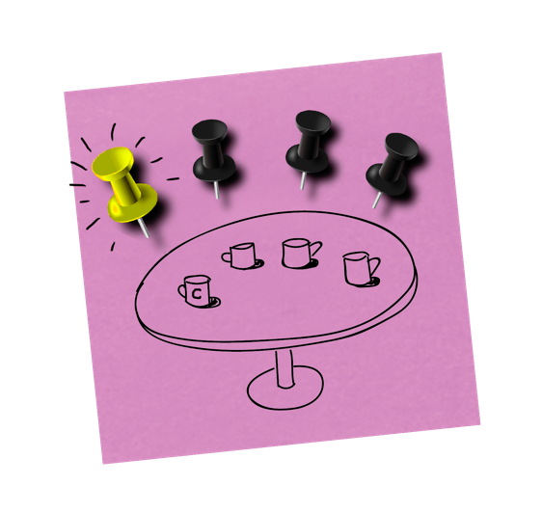
CHECKLISTE FÜR DEN MEETING LEITER
(40-20-40)
VORHER
In Planung und Design steckt Magie.
Legen Sie den Grund des Meetings fest.
Wer sollte teilnehmen?
„Gastplätze“ für Personen in Erwägung ziehen, die nicht während des gesamten Meetings anwesend sein müssen.
Machen Sie die Einladung zu etwas Besonderem. Haben Sie keine Angst, es spannend oder mal ganz anders zu machen.
Senden Sie Informationen vorab, anstatt das Problem erst während des Meetings vorzustellen.
Setzten Sie zeitliche Limits für jeden Agenda-Punkt (und räumen Sie genug Spielraum ein).
Spielen Sie mit den Zeiten - beginnen Sie doch mal 10 Minuten nach der vollen Stunde und beenden Sie das Meeting 10 Minuten vor der vollen Stunde.
Denken Sie über Räumlichkeiten nach - das Meeting könnte ganz oder teilweise draußen stattfinden oder im Stehen.
Nutzen Sie den Raum - entscheiden Sie über die optimale Raumaufteilung und andere Verbesserungen, die Sie an der Umgebung vornehmen können.
Kennzeichnen Sie auch Pausen in der Agenda.
Bestellen Sie Getränke oder delegieren Sie dieses Aufgabe an jemand anderen.
Verschicken Sie die Agenda, sowie Grund und Ziel des Meetings einige Tage im Voraus.
Verteilen Sie Aufgaben (wer übernimmt die Leitung, wer macht Notizen, wer moderiert, wer achtet auf die Zeit, etc.)
Beachten Sie möglicherweise aufkommende Konfliktpunkte und wie Sie damit umgehen.
Führen Sie Gespräche mit Teilnehmern, bei denen heikle Themen angesprochen werden - finden Sie heraus, wie sie Erfolg definieren könnten.
Planen Sie Eventualitäten für einen Krankheitsfall oder von Problemen bei der Anreise ein.
Testen Sie alle Hilfsmittel vorab (Projektor, Flipchart, etc.)
Wenig Rückmeldungen? Fragen Sie nach und erklären Sie, warum die Teilnahme der Person wichtig ist.
DIGITALE MEETINGS
Planen Sie zusätzliche Zeit ein, damit Teilnehmer sich einloggen oder verbinden können.
Verwenden Sie interaktive Materialien.
Testen Sie den Login und machen Sie sich mit der Technologie und ihren Funktionen vertraut.
Räumen Sie die Möglichkeit eines Conference Calls für jene ein, die nicht teilnehmen (oder sich nicht einloggen) können.
Diese Vorlage wurde von Think Productive erstellt. Sie können Sie jederzeit nutzen, editieren und teilen!

Slide 2
CHECKLISTE FÜR MEINE MEETINGS
(40-20-40)
WÄHREND
Als Leiter sind Sie die zentrale Figur, die das Meeting bzgl Zeit und Aufmerksamkeit lenkt
Beginnen Sie das Meeting pünktlich!
Sie sind der Gastgeber des Meetings - begrüßen Sie Ihre Teilnehmer wie Gäste. Bedanken Sie sich für die Teilnahme und Aufmerksamkeit.
Wiederholen Sie zu Beginn noch einmal den Grund und das Ziel des Meetings.
Registrieren Sie unproduktives Verhalten (z.B. Zu-Spät-Kommen) rasch, aber einfühlsam, um das Meeting auf Kurs zu halten.
Erlauben Sie allen, sich „einzuchecken“.
Protokoll. Legen Sie Regeln für Ablenkungen fest.
Stellen Sie deutlich heraus, was Sie von den Teilnehmern vor, während und nach dem Meeting erwarten.
Stellen Sie sicher, dass alle Aktionen notiert werden.
Achten Sie auf eventuelle „Untertöne“.
Scheuen Sie sich nicht, die Kraft der Pause zu nutzen.
Halten Sie sich an die Tagesordnung, es sei denn, es gibt einen guten Grund, davon abzuweichen.
Wenn sich die Diskussion wiederholt, vom Thema abweicht oder einfach nur langweilig wird - gehen Sie zum nächsten Punkt über! Erinnern Sie alle an den Grund des Meetings.
Benutzen Sie ein Flipchart oder Post-its für das Sammeln von Unterthemen und Ideen.
Ist jeder in der Lage, einen Beitrag zu leisten? Geben Sie allen die Gelegenheit dazu.
Wie energetisch und aufmerksam sind die Teilnehmer? (Machen Sie eine Pause).
Nutzen Sie Techniken wie Teile des Meetings im Stehen durchzuführen, Gruppenarbeit oder stille Besprechungen, um Zusammenarbeit und Konzentration zu verbessern.
Beenden Sie die Besprechung pünktlich (oder frühzeitig, wenn Sie können - was wahrscheinlich nie passiert).
DIGITALE MEETINGS
Loggen Sie sich 10 Minuten früher ein, um Ein-stellungen zu testen und Teilnehmer zu begrüßen.
Schalten Sie Video ein, damit sich die Teilnehmer stärker einbinden, diese sich besser konzentrieren können und Multitasking vermeiden.
Rufen Sie die Teilnehmer auf, ihre Gedanken auszutauschen oder einen runden Tisch zu nutzen, um die Aufmerksamkeit hoch zu halten.
Nutzen Sie für offene Diskussionen Tools wie z.B. die Funktion „Hand heben“ und den Chat.
Kontrollieren Sie regelmäßig: Wie geht es den Teilnehmern? Bekommt jeder genügend Redezeit?
Diese Vorlage wurde von Think Productive erstellt. Sie können Sie jederzeit nutzen, editieren und teilen!

Slide 3
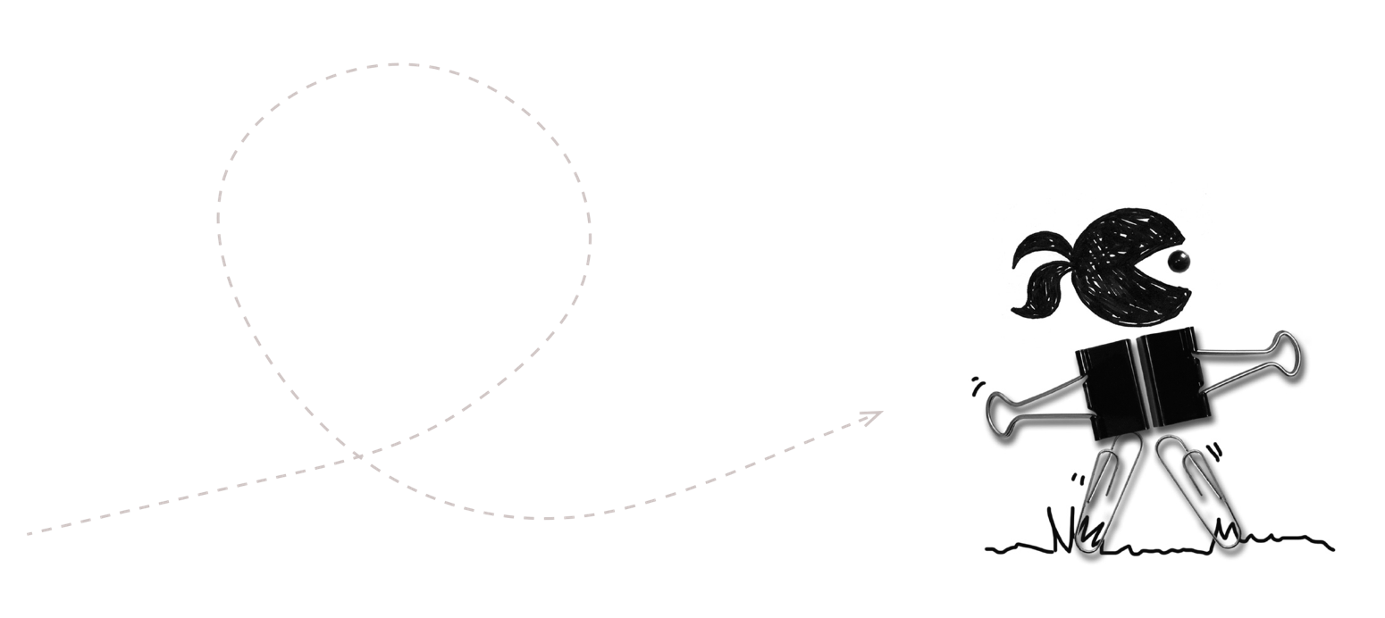
CHECKLISTE FÜR MEINE MEETINGS
(40-20-40)
DANACH
Gewährleisten Sie ein produktives Follow-up
Fassen Sie Aktionen und Entscheidungen am Ende zusammen, um sie zu notieren (einschließlich der Angabe, wann und von wem jede Aktion ausgeführt wird).
Keine Aktion ist gleich - betrachten Sie realistisch, welche Aktionen entscheidend sind, damit Mitarbeiter ihre Arbeitsbelastung priorisieren können.
Kommunizieren Sie den Plan für die gemeinsame Nachbereitung.
Erinnern Sie die Anwesenden an das Datum und die Uhrzeit des nächsten Meetings (falls benötigt).
Nutzen Sie 10 Minuten am Ende des Meetings, um den Teilnehmern die Möglichkeit zu geben, länger zu bleiben und direkt im Anschluss kurze 2-Minuten-Aktionen durchzuführen.
Abmeldung und Nichterscheinen - haken Sie bei den Fehlenden nach, um den Grund zu erfragen.
Machen Sie eine kurze Analyse - War das Meeting relevant, nützlich, effektiv?
Wenn ich als Leiter fungiert habe: wie war ich?
Was könnten wir besser machen?
Müssen diese Meetings nach wie vor regelmäßig abgehalten werden?
Haben wir uns an die vereinbarte Zeit gehalten?
Waren die richtigen Leute dabei?
Haben wir unser Ziel erreicht?
Gibt es Diskussionen, die ich außerhalb des Meetings weiterverfolgen möchte?
Diese Vorlage wurde von Think Productive erstellt. Sie können Sie jederzeit nutzen, editieren und teilen!

